Slide 1
Федеральное государственное бюджетное образовательное учреждение
высшего образования «Красноярский государственный медицинский
университет имени профессора В.Ф. Войно-Ясенецкого»
Министерства здравоохранения Российской Федерации
Фармацевтический колледж
Тема: Виды расходных товарных операций в аптечных организациях
по специальности 33.02.01 Фармация
Выполнила: Сабитова Софья Витальевна Проверила: Казакова Елена Николаевна
Красноярск 2024

Slide 2
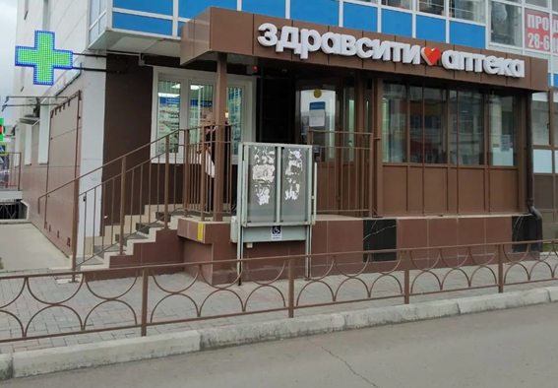
Содержание :
В аптеках имеют место следующие виды расходных операций:
1. Выплата заработной платы;
2. Выдача денег под отчет;
3. Оплата закупаемых у населения лекарственных растений, аптечной посуды;
4. Оплата транспортных и других услуг;
5. Сдача выручки в банк.
Рис. 1 Аптека Здравсити

Slide 3
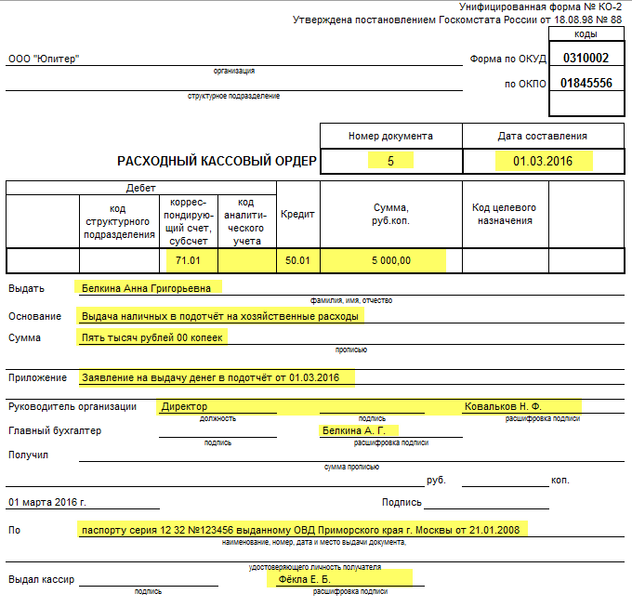
Выплата заработной платы
Заработная плата (оплата труда работника)– это вознаграждение за труд, размер которого зависит от квалификации работника, сложности, количества, качества и условий выполняемой им работы.
На титульном листе платежной ведомости ставится распорядительная надпись о выдаче денег за подписями зав. аптекой и гл. бухгалтера аптеки с указанием общей суммы прописью.
По окончанию выплаты зарплаты по платежной ведомости (в течении 2-х дней) в конце ведомости делается надпись о фактически выплаченной сумме и о полученной сумме отдельными работниками аптеки. На платежной ведомости ставится штамп «Расходный кассовый ордер №....». Этот ордер регистрируется и прикладывается к отчету в бухгалтерию.
Рис. 2 Расходный кассовый ордер

Slide 4
Выдача денег под отчет
Выдача денег подотчёт на командировочные расходы и хозяйственные нужды. На оплату служебной командировки выдают наличные деньги, предусмотренные Положением о командировках, включающее стоимость проезда в оба конца, оплату гостиницы суточные.
Выдачу денег подотчет оформляют расходным кассовым ордером.
На расходном кассовом ордере лицо, получившее деньги, проставляет сумму полученных денет и свою подпись. При выдаче денег подотчёт на хозяйственные нужды, оформляется расходный кассовый ордер.
Лица получившие подотчёт суммы денег, должны отчитываться об их использовании в авансовом отчёте (Ф. №807), а неиспользованную сумму возвратить в кассу.

Slide 5
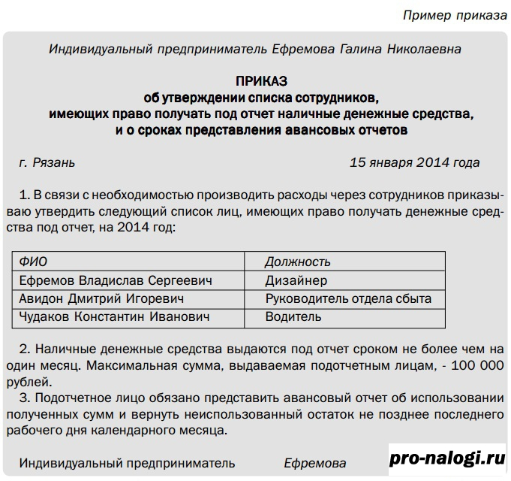
Выдача денег под отчет
Важно!
Выдать деньги на хозрасходы можно как штатным работникам, так и лицам, работающим по договорам гражданско-правового характера (письмо ЦБ РФ от 02.10.2014 № 29-Р-Р-6/7859).
Размер средств, выдаваемых в подотчет директору, законодательно не регламентирован.
Подотчетное лицо при наличных расчетах с поставщиками должно соблюдать лимит — не более 100000 рублей по одному договору.
Рис.3 Пример приказа

Slide 6
Оплата закупаемых у населения лекарственных растений, аптечной посуды
Прием ЛРС оформляется «Приёмной квитанцией», 1 экземпляр квитанции предъявляется в кассу для оплаты принятого сырья.
При получении денег из кассы, лицо, сдавшее лекарственное растительное сырье, указывает в квитанции сумму полученных денег и ставит свою подпись. Квитанция остается в кассе как оправдательный документ на расход денег. Принятая от населения аптечная посуда оплачивается из кассы наличными деньгами. Эта операция регистрируется в специальной ведомости, - «Ведомость покупки стеклянной посуды, бывшей в употреблении»
Рис. 4 Лекарственное растительное сырье

Slide 7
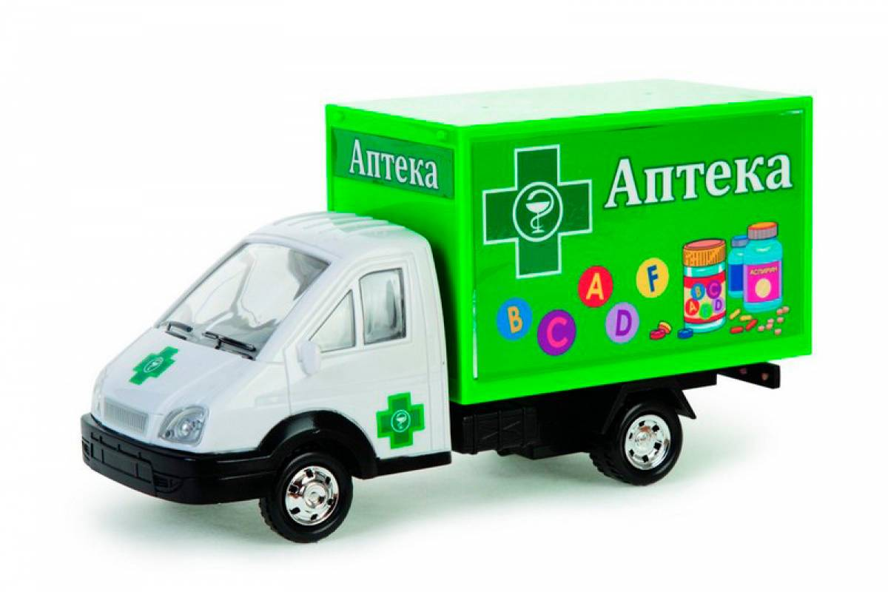
Оплата транспортных и других услуг
Транспортные расходы — составная часть общей величины затрат организаций. В их состав входят расходы, связанные с транспортировкой груза или сотрудников. В российском законодательстве нет индивидуальных правил учета этих расходов, поэтому каждая организация самостоятельно разрабатывает свой вариант учета транспортных расходов.
Рус. Транспорт аптечной организации

Slide 8
Сдача выручки в банк
Денежные средства аптеки должны храниться в обслуживающем его банке.
В случае самостоятельной сдачи аптекой выторга в кассу банка заполняется объявление на внесение наличности. Верхняя часть документа остается в банке, средняя (квитанция) и нижняя (ордер) возвращаются в аптеку. На основании квитанции в аптеке оформляется расходный кассовый ордер для списания денег из кассы и записи в кассовой книге.
Сдача выторга инкассатору оформляется сопроводительной ведомостью в 3-х экземплярах через копирку: 1-й экземпляр – в инкассаторскую сумку, 2-й – инкассатору, 3-й остается в кассе аптеки. На обратной стороне 1-го и 2-го экземпляров проставляется покупюрная опись денег.

Slide 9
Заключение
Все приходные и расходные операции учитываются в Кассовой книге, которая должна быть пронумерована, прошнурована и скреплена печатью аптеки. Количество листов в кассовой книге заверяется подписями руководителя и главного бухгалтера аптеки или вышестоящей организацией.
Записи в кассовой книге производятся в 2-х экземплярах через копирку шариковой ручкой или чернилами. Вторые экземпляры листов остаются в кассовой книге. Первые и вторые экземпляры листов нумеруются одинаковыми номерами.
Подчистки и не обусловленные исправления в кассовой книге запрещается. Сделанные исправления заверяется подписями кассира, а также главного бухгалтера аптеки или лица, его заменяющего.
Рис. 6 Пример заполнения кассовой книги

Slide 10
Спасибо за внимание!

